Slide 1
Акмолинская область
Буландынский район
КГУ «Отрадненская средняя школа»
Тема исследования:
«Влияние света на рост и развитие фасоли».
СЕКЦИЯ: ХИМИЯ- БИОЛОГИЯ
Выполнил: Сушко Тимур
ученик 2 класса
Руководитель: Борко Т.Н.

Slide 2
Актуальность:
Выращивание растений из семян – очень увлекательный процесс. Наблюдение за всеми фазами развития растения в разных условиях освещенности натолкнуло меня на изучение влияния освещения надземных органов на направление и скорость роста растения на примере фасоли.

Slide 3
Цель работы:
проверить влияние света на рост и развитие фасоли.

Slide 4
Задачи:
изучить влияние света на рост и развитие фасоли;
изучить характеристику фасоли;
вырастить фасоль в разных условиях освещенности;
понаблюдать за ростом и развитием фасоли;
измерить рост растения.

Slide 5
Гипотеза:
если фасоль поместить в недостаточно освещённое место, то она погибнет.

Slide 6
Предмет исследования: свет
Объект исследования: фасоль

Slide 7
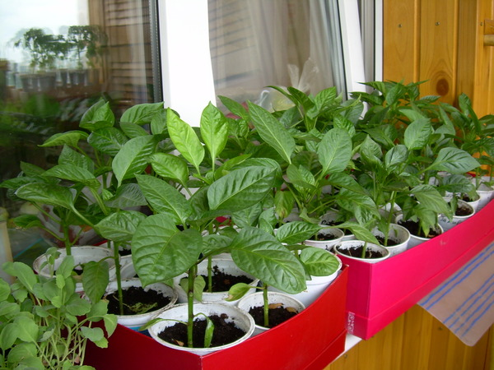

Зачем растению свет?
Листья – это «живые заводы» по производству еды. В листьях растения содержится хлорофилл. С его помощью растение вырабатывает себе пищу.

Slide 8
Фасоль – растение семейства бобовых. Её выращивают в более теплых областях обоих полушарий. Разводят из-за плодов и семян, а некоторые виды также из-за цветов — под названием турецких бобов. Семена фасоли и зеленые плоды используют в пищу, т.к. имеют высокую пищевую ценность.
Родина фасоли - Южная, Центральная Америка и Индия.

Slide 9
В настоящее время фасоль выращивается во всем мире. В Европу фасоль завез Христофор Колумб. В промышленных масштабах возделывается главным образом на Украине, в Молдавии, Грузии, Краснодарском крае. Выращивается любителями-садоводами на приусадебных участках.
Существует порядка 200 видов фасоли.

Slide 10
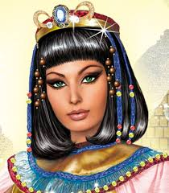
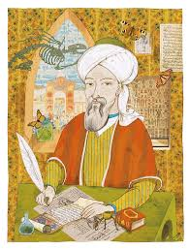
Самое ценное свойство фасоли – то, что по содержанию растительных белков она приближается к мясу и превосходит рыбу, зеленый горошек (на 6%) и крупы (в 2 раза), а по калорийности – картофель (в 3,5 раза).
Клеопатра использовала фасоль в своих масках для лица
Авиценна считал фасоль полезной для груди и лёгких.

Slide 11
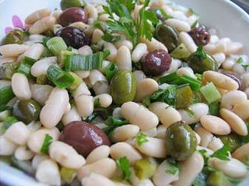
«Фасоль – растительное мясо».
Одна тарелка бобов фасоли (300г.) даёт полное ощущение сытости, словно после съеденного мясного обеда. Поэтому фасоль часто называют «растительным мясом», из-за медленного переваривания белков в желудке

Slide 12
Методы исследования:
Беседа с родителями;
Изучение научной литературы;
Изучение интернет-источников;
Наблюдение;
Эксперимент.

Slide 13
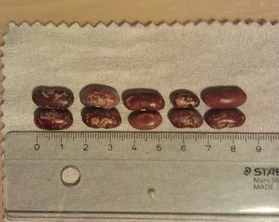
Дневник наблюдения
Для постановки эксперимента мы приобрели семена фасоли спаржевой Изумрудные сережки. При вскрытии пакетиков установили, что семена имеют разную окраску и форму. Семена фасоли измерили линейкой. Отобрали одинаковые семена, длиной 1,5 см. Отобранные семена использовали для постановки опыта.

Slide 14
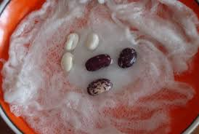
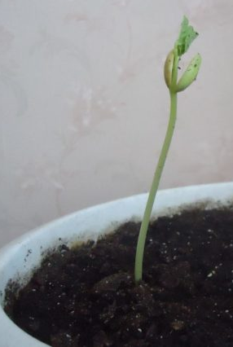
20 октября – дата начала эксперимента. Семена положили на влажную вату для набухания и прорастания.
29 октября – взошел № 2 с семядольными листьями бледно-желтого цвета, его высота равна 6 см
25 октября – пророщенные семена фасоли поместили в две одинаковые пронумерованные ёмкости с одинаковым составом почвы и поддонами. Ёмкость №1 (контрольное растение)поставили в тёплое, хорошо освещённое место - на окно. Ёмкость № 2 (опытное растение) – в тёплое место –на шкаф. Растения регулярно поливали одинаковым количеством отстоявшейся воды комнатной температуры.

Slide 15
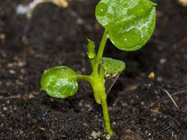
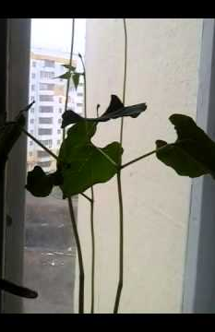
1 ноября– взошел №1, его высота равна 4 см
высота №2 равна 18 см

Slide 16
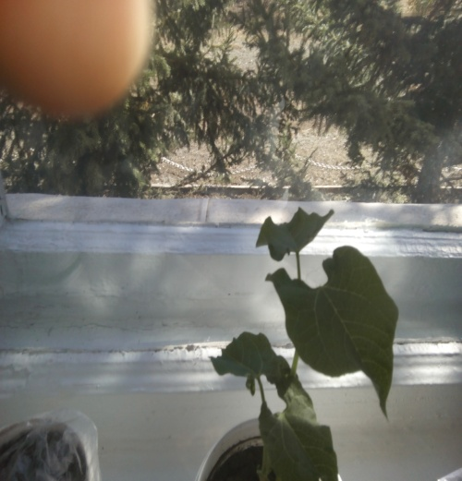
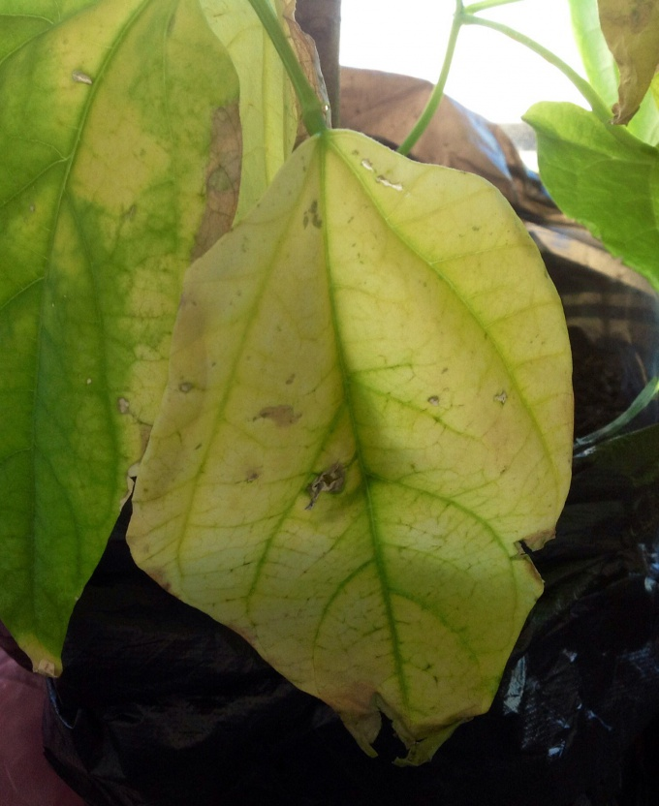
4 ноября – № 1 с семядольными листьями бледно-желтого цвета, высота равна 5 см, появились 2 листа; высота № 2 равна 23 см, его семядольные листья засохли и отпали, появились 2 листа в виде чешуек.

Slide 17
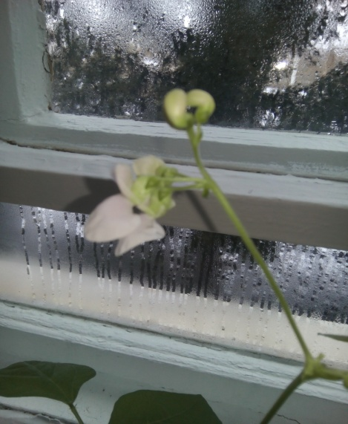
30ноября - высота № 1 равна 16 см, в пазухе нижнего листа образование бутона;

Slide 18
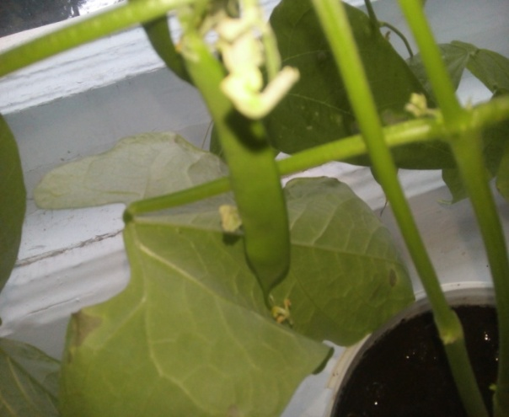
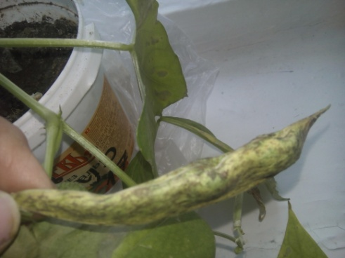
14декабря - высота № 1 равна 18 см, в пазухе шестого листа образование стручка;

Slide 19
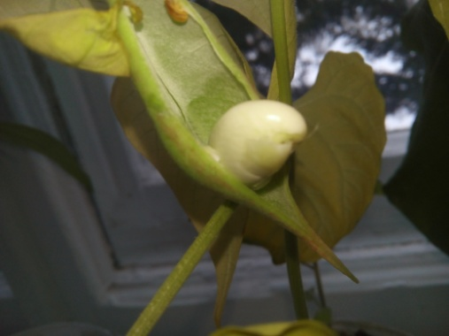
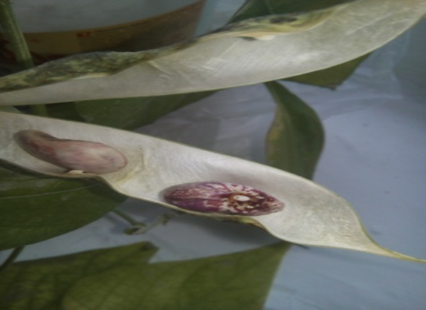
24 декабря – у образца № 1стручок достиг длины 7 см, в стручке образовались плоды фасоли

Slide 20
Вывод:
В результате наблюдения за ростом и развитием фасоли на подоконнике, я сделал вывод, что растения с сильной корневой системой и достаточным освещением выжили, и дали плоды, а растения помещённые в слабо освещённое место были слабыми и погибли.

Slide 21
«Любознательные никогда не останавливаются на том, что изучили. Стремитесь познавать этот загадочный мир!»
Спасибо
за внимание!

